Slide 1
Manejo y Análisis de Datos
Modelos de Agrupamiento y Ética en Datos
Dr. Mateo Neira
Maestría en Ciudades Sostenibles, Universidad de Cuenca

Slide 2
Fundamentos de Inferencia
Modelos de agrupación (clustering)
Motivación
Repaso de machine learning y aprendizaje supervisado
Tutorial y Preguntas
Aprendizaje no supervisado
Reducción de dimensiones (PCA)
Clustering (Agrupación)

Slide 3
Motivación | ejemplo
¿Cuál es la estructura de los patrones de aglomeración urbana a escala local?
¿Cómo podemos interpretar y evaluar la complejidad de las ciudades en términos de economías de aglomeración?

Slide 4





Motivación | ejemplo
Marshall
Von Thünen
Christaller y Lösch
Espacio de Servicios
Campo
Ciudad
"Lugares Centrales" 1º Rango
"Lugares Centrales" 2º Rango "Lugares Centrales" 3º Rango
"En las últimas décadas los modelos se ampliaron para incluir nuevos mechamismo para explicar agglom-eraciones como:
Externalidades de la demanda
Costes de búsqueda
Efectos del transporte
La riqueza de esta literatura teórica no ha sido igualada por trabajos empíricos, especialmente a escala vecinal"
Cesar Hidalgo, MIT
Economías de aglomeración
Efectos de las economías de escala de la red

Slide 5
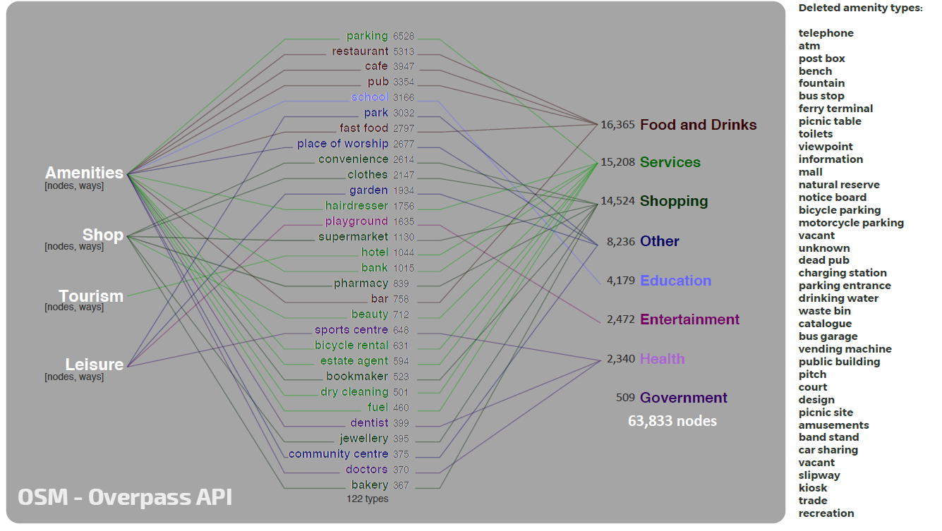
Motivación | ejemplo

Slide 6
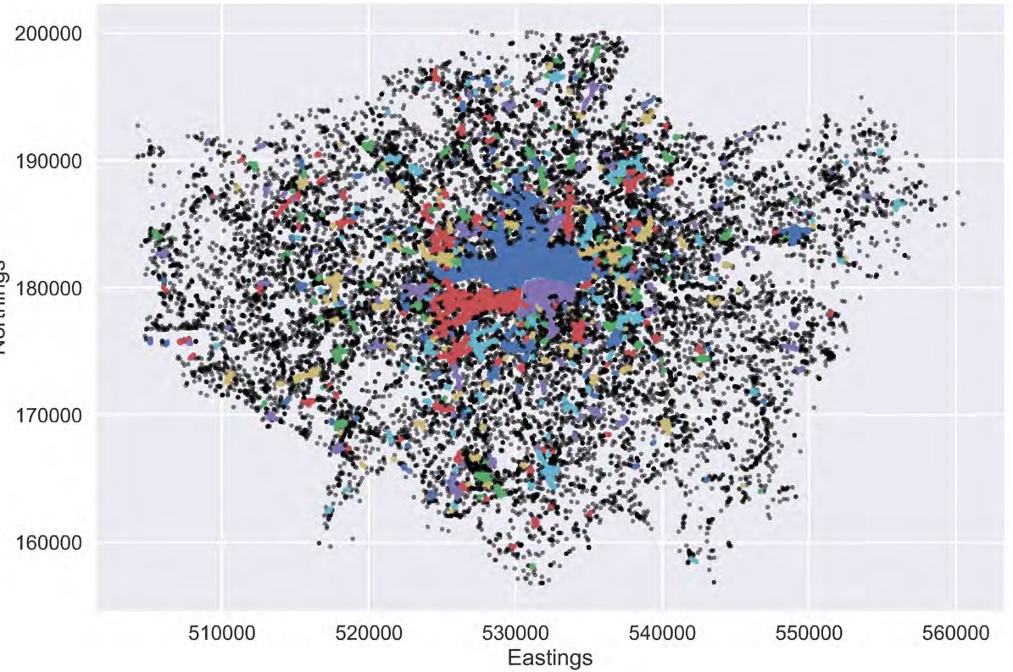
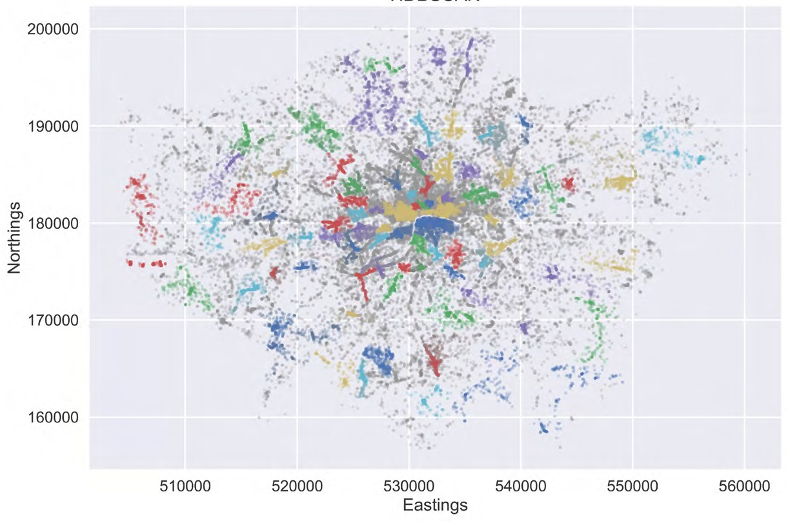
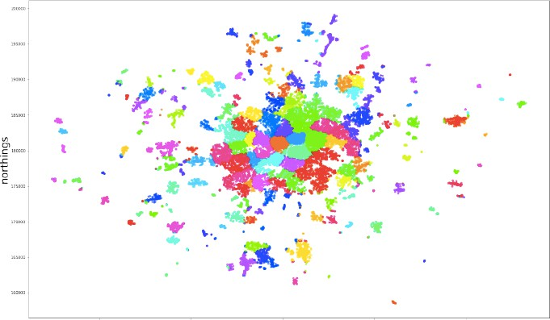
Motivación | ejemplo
Métodos de agrupamiento
DBSCAN
HDBSCAN
Areas de Servicio
Épsilon = 400 m Minpts:10
Racimos numéricos: 502
Excepciones: 26%
Dibuja círculos alrededor de cada punto de datos con radio igual a épsilon
y si el círculo contiene más de MinPts, ese punto se convierte en núcleo
Tamaño mínimo de cúmulo = 200 núm. Clusters: 83
Excepciones: 30%
# de vecinos más cercanos = k = 2000
Parámetro de decaimiento de distancia = y = 5
Clusters: 303
Valores atípicos: 20%
Simula la experiencia urbana incorporando la desintegración de la distancia mientras se cuenta la densidad y se crean agrupaciones alrededor de los máximos locales.
Calcula diferentes radios alrededor de los puntos para cerrar ese tamaño mínimo de grupo de puntos.

Slide 7
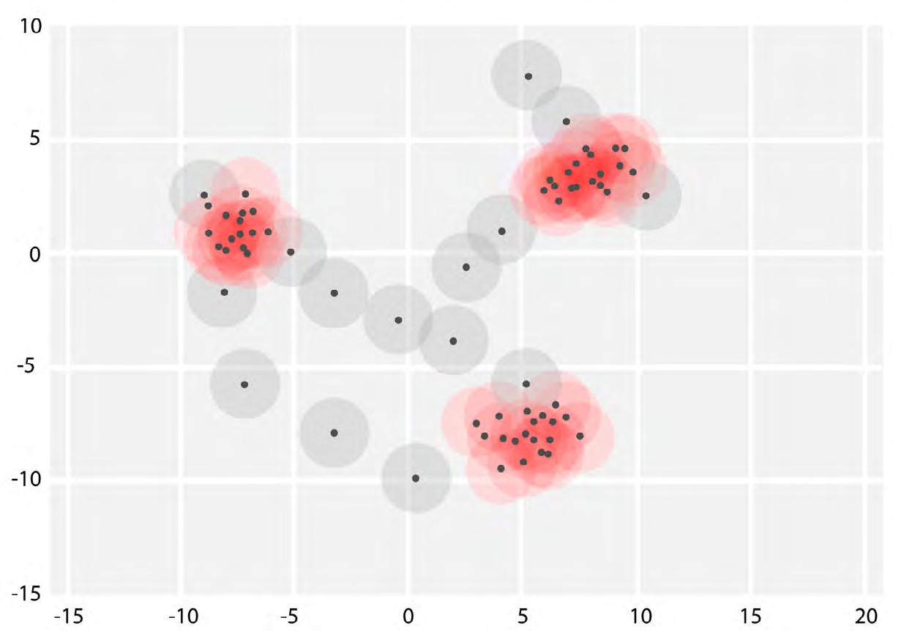
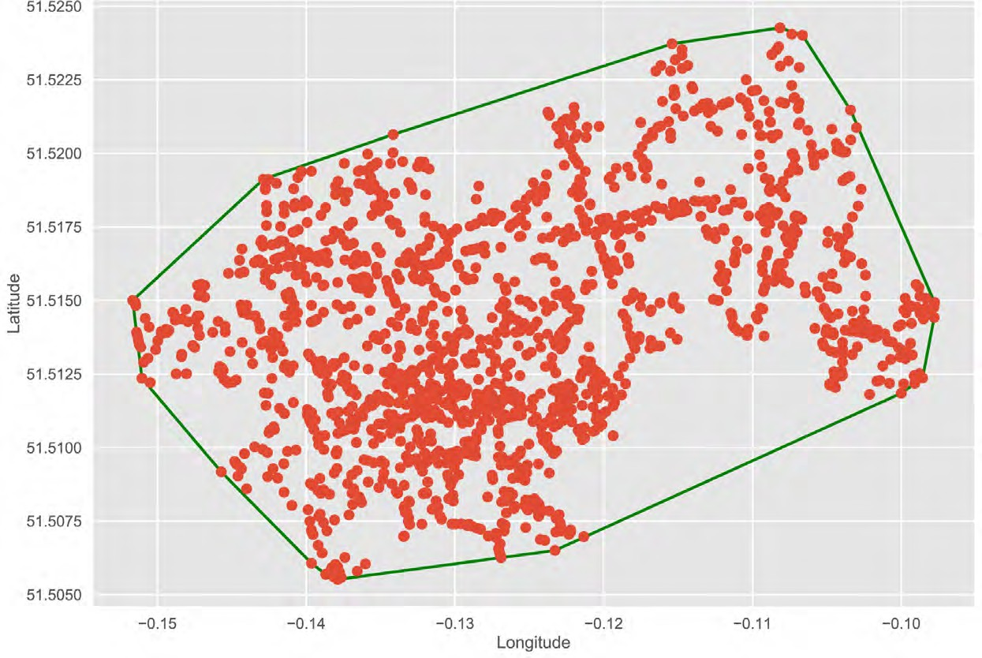
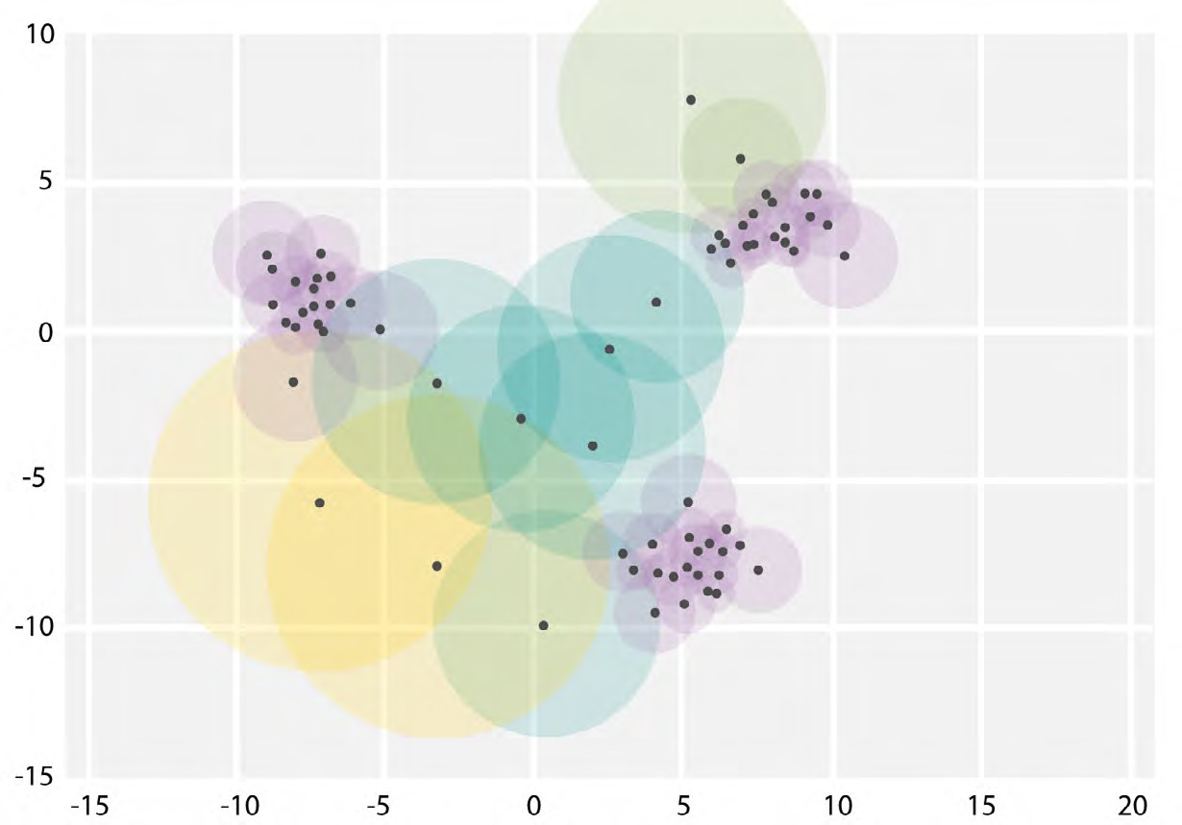
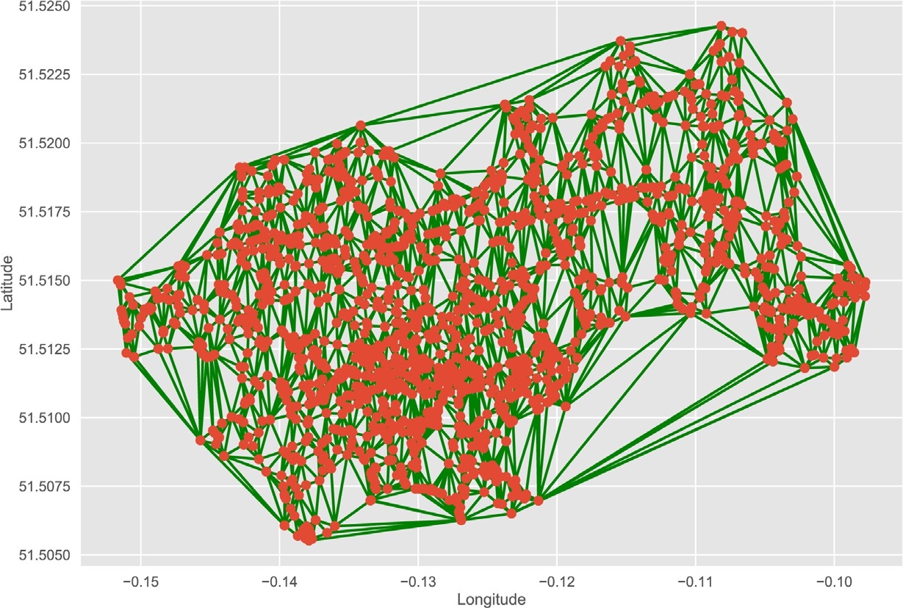
Motivación | ejemplo
Definicion de los limites
de los clusters
DBSCAN vs HDBSCAN

Slide 8
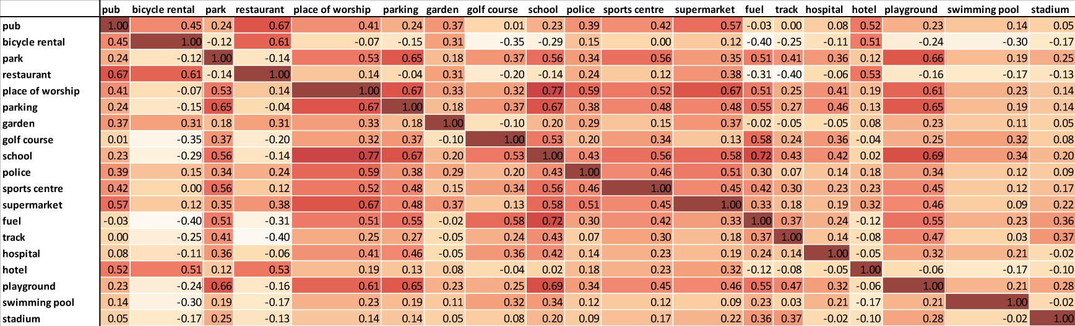
Motivación | ejemplo
Correlación de rango con Spearman

Slide 9
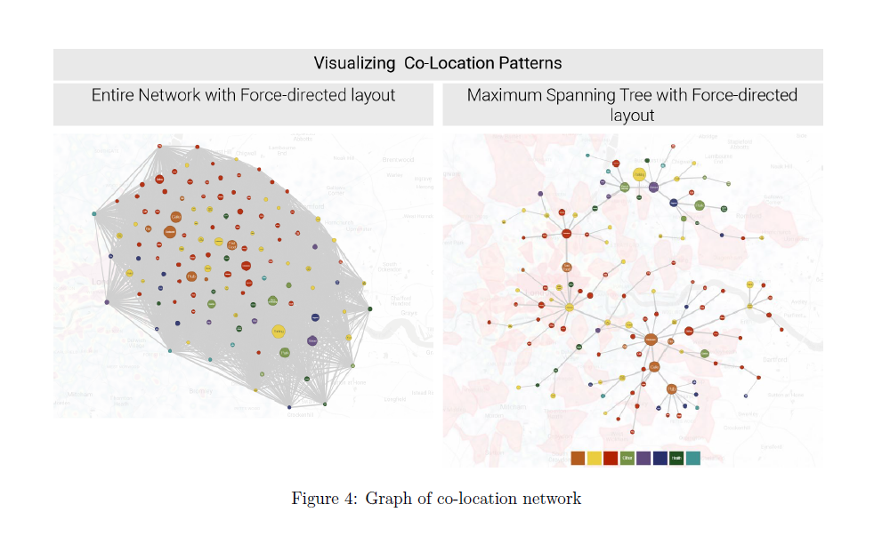
Motivación | ejemplo

Slide 10
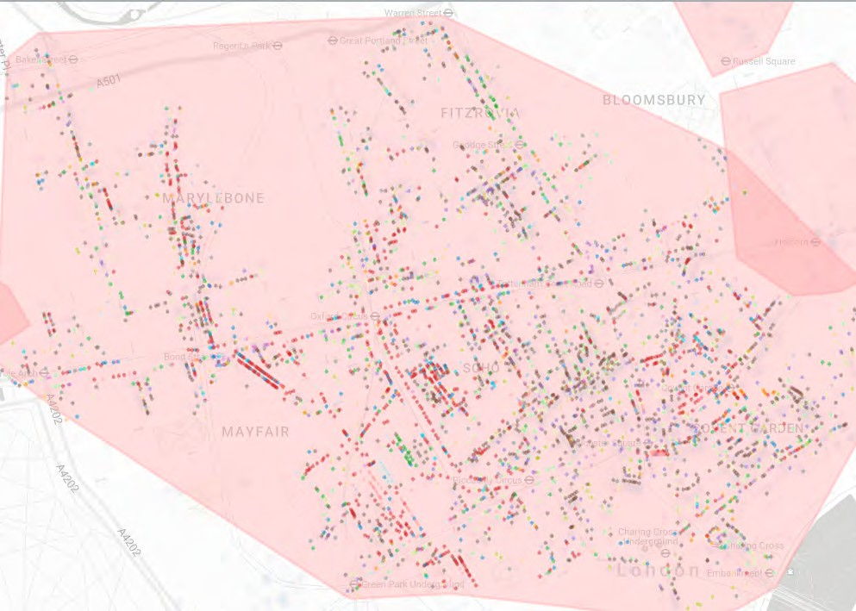
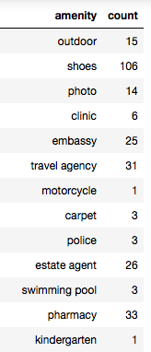
Motivación | ejemplo
Índice de Entropía de Shannon

Slide 11
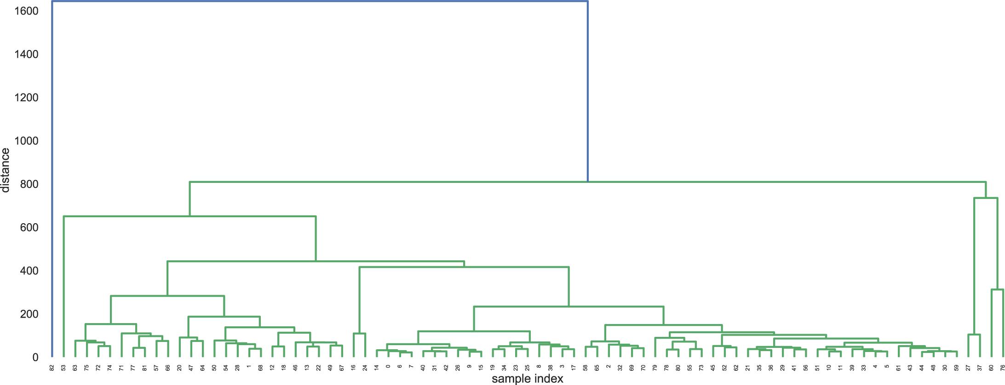
Agrupamiento jerárquico

Slide 12
Introducción a Machine Learning
Inteligencia artificial
Técnicas que permiten a las máquinas imitar el comportamiento humano
Machine
Learning
Uso de métodos estadísticos que permiten a las máquinas aprender a partir de datos + experiencia
Deep
Learning
Redes neuronales multicapa + técnicas que hacen posible el aprendizaje

Slide 13
Tipos de Machine Learning
Machine Learning
Aprendizaje supervisado
Aprendizaje no supervisado
Aprendizaje por refuerzo
Aprendizaje
auto-supervisado
Clasificación
Regresión
Ej. Predecir el uso de suelo
Aprende comparando predicciones con la respuesta correcta
Clustering
Reducción de dimensionalidad
Detección de anomalías
Ej. Crear tipologías de edificios
Explora patrones sin saber “la respuesta”.
Decisión secuencias
Control
Juegos, robótica
Ej. Crear tipologías de edificios
Aprende por prueba y error interactuando con un entorno.
Prediccion a partes faltantes
Foundation models
Pre-entrenamiento
Ej. ChatGPT / MidJourney
Aprende sin etiquetas humanas, creando su propio “objetivo”

Slide 14
Diferencias entre aprendizaje supervisado y no supervisado
Aprendizaje supervisado
Datos etiquetados (input → output)
Aprendizaje no supervisado
Retroalimentación explícita (error)
Aprender a predecir resultados
Sin etiquetas ni objetivos explícitos
Sin retroalimentación externa
Descubrir estructura, patrones o grupos

Slide 15
Aprendizaje Supervisado
Data de Entrenamiento
Etiquetas (variable objetivo)
Algoritmo de Machine Learning
Nueva data
Modelo predictivo
Etiquetas predichas

Slide 16
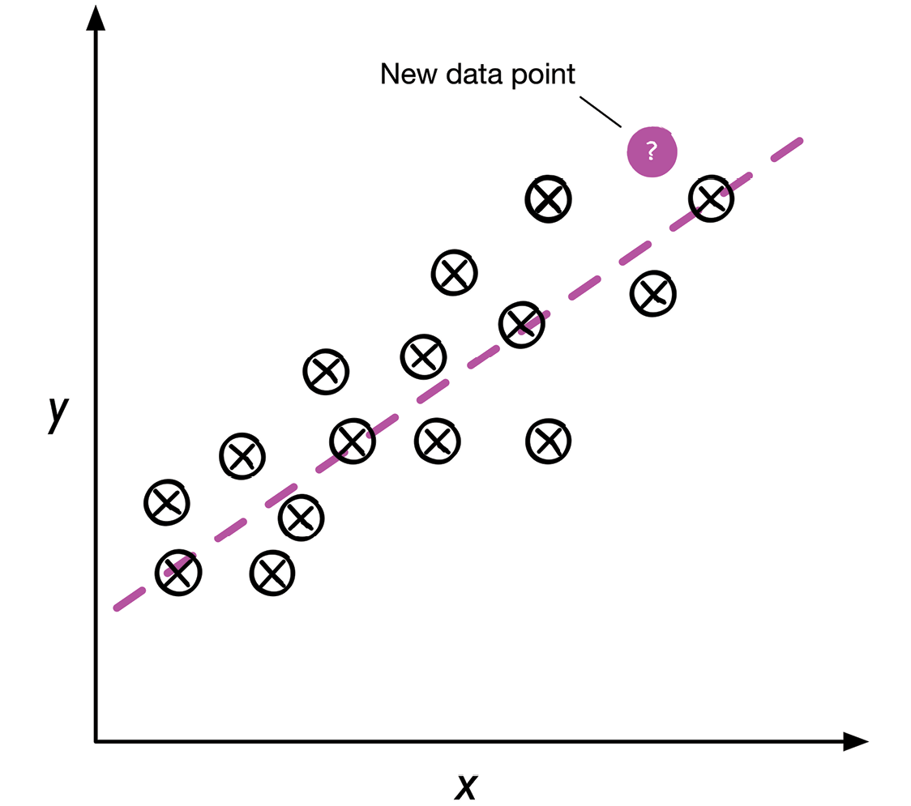
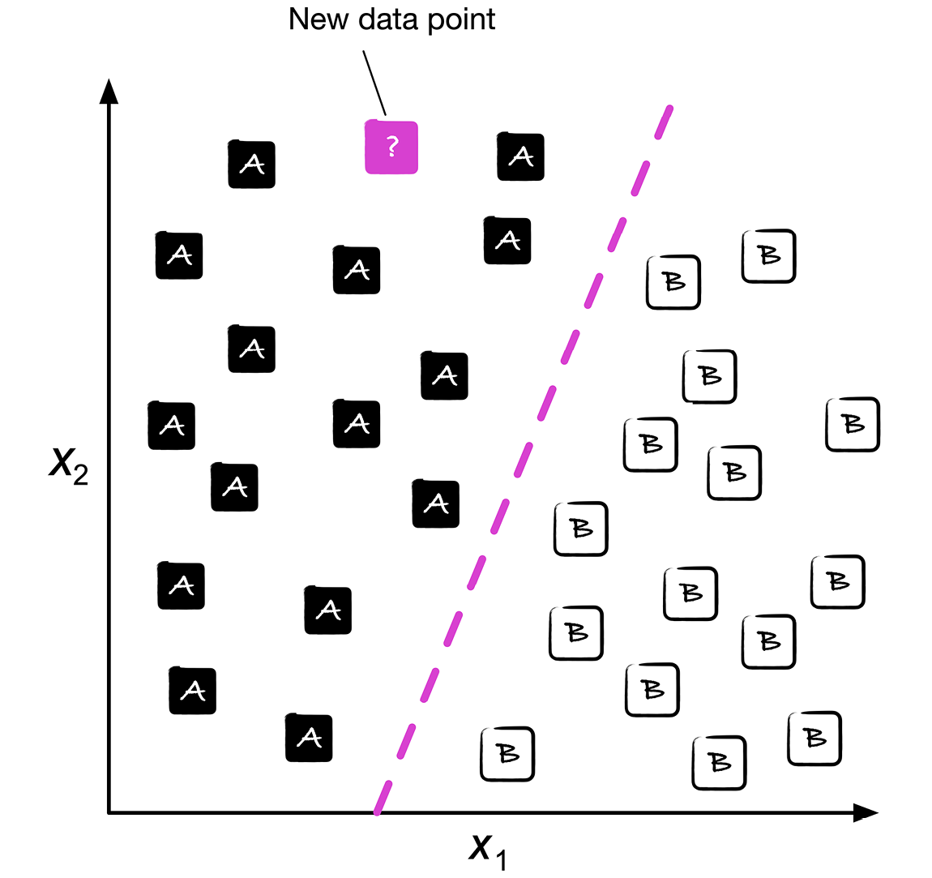
Aprendizaje supervisado
Regresión
Clasificación
Nueva observación
Nueva observación

Slide 17
Proceso de modelado predictivo
Recolección de datos crudos
Preprocesamiento 1
Tratamiento de datos faltantes
Extracción y selección inicial de características
Dataset
Data de entrenamiento
Dataset de Prueba
Preprocesamiento 2
Escalado de variables
Reducción de dimensionalidad
+ preprocesamiento
Data de entrenamiento procesada
Modelo Machine Learning
Evaluar
Selección de hiperparametros + entrenamiento
Iterar y evaluar la función de perdida
Modelo predictivo candidato
Modelo predictivo final
aplicar
Nuevo dataset
+ preprocesamiento

Slide 18
Selección de Algoritmos de Clasificación
Principios Clave:
Teorema "No Free Lunch": No existe un único clasificador universalmente perfecto.
Dependencia de los Datos: El rendimiento varía según el ruido, la separabilidad y el volumen de datos.
Estrategia: Es necesario comparar múltiples algoritmos para encontrar el mejor ajuste.
Datos
Métrica
Entrenamiento
Evaluación
Optimización
Selección de características (features)
Ej. Precisión, recall
Seleccionar algoritmos a entrena
Comparar el rendimiento predictivo
Ajustar los hiperparametros

Slide 19
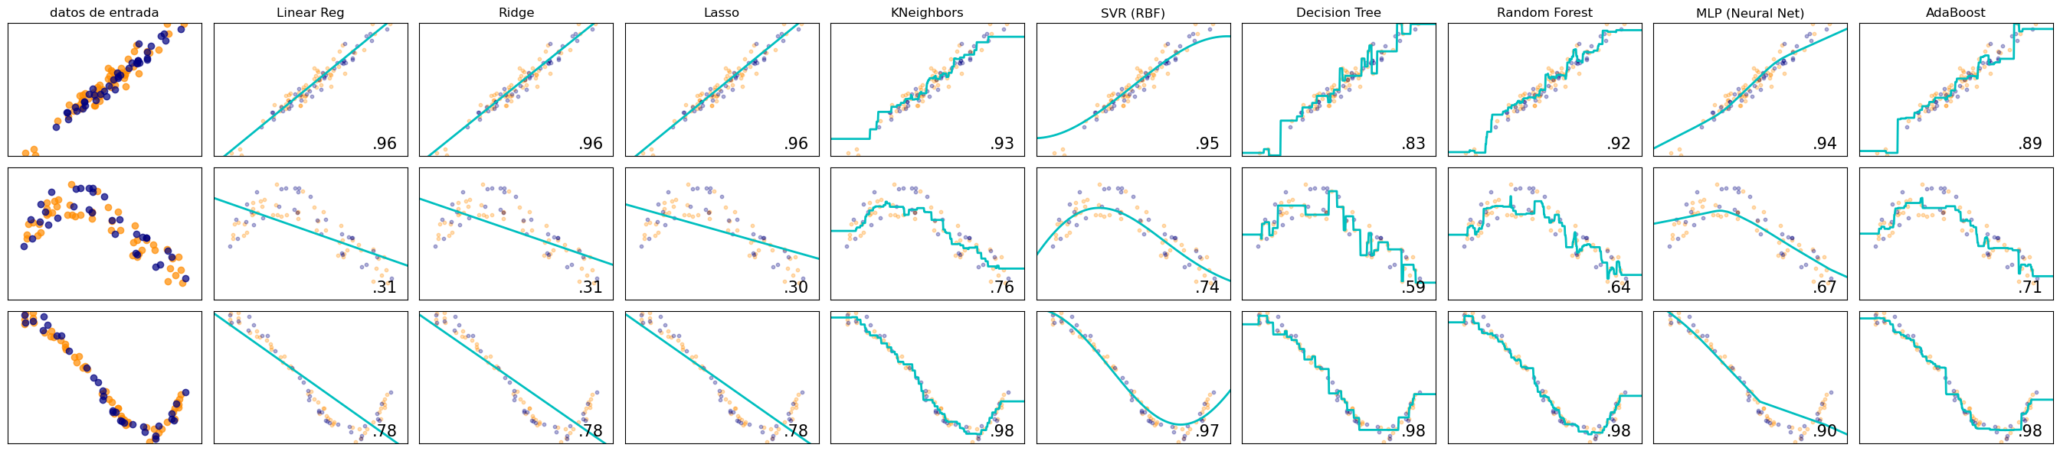
Aprendizaje supervisado | Modelos de Clasificación

Slide 20
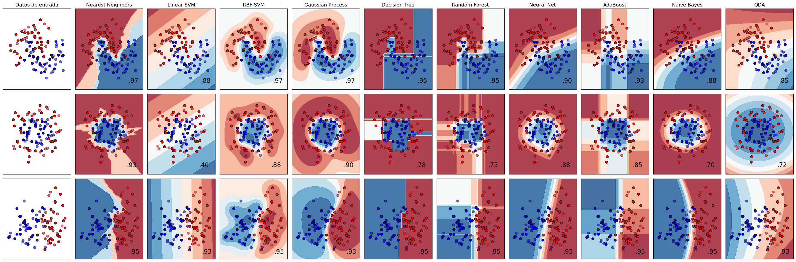
Aprendizaje supervisado | Modelos de Clasificación

Slide 21
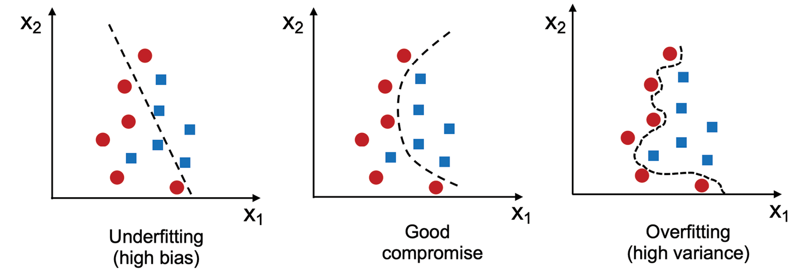
Aprendizaje supervisado | Modelos de Clasificación
Subajuste
(alto sesgo)
Buen compromiso
Sobreajuste
(alta varianza)

Slide 22
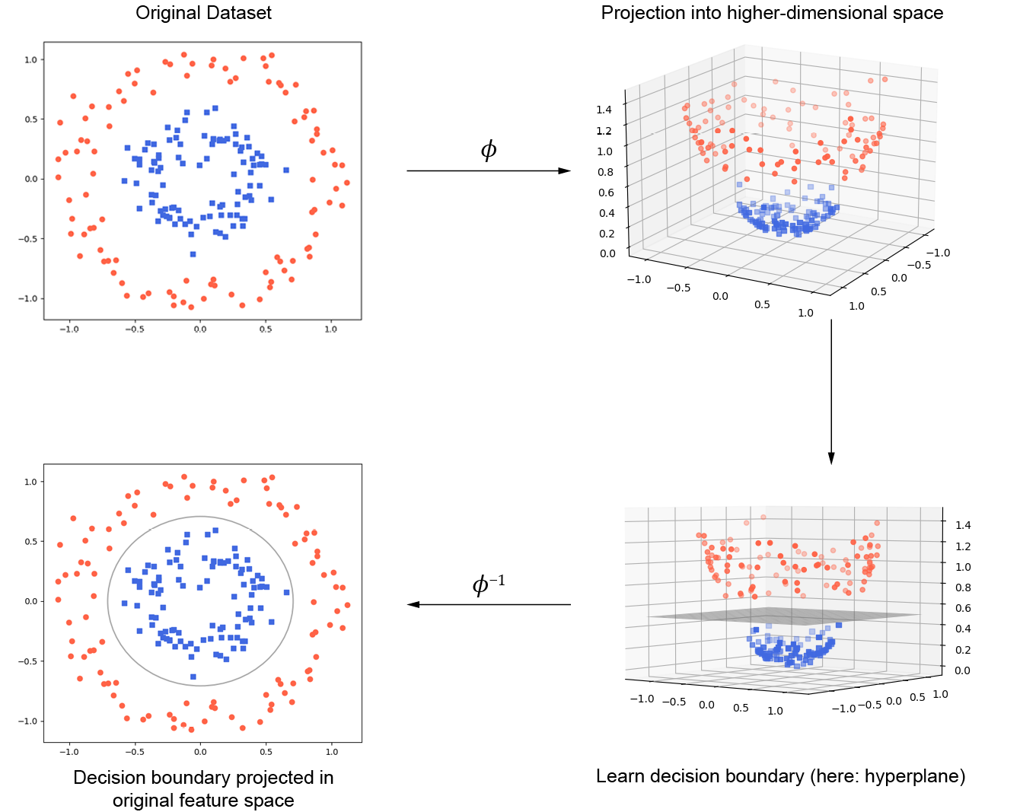
El proceso de clasificar datos no lineales mediante métodos de kernel
Conjunto de datos original
Proyección a un espacio de mayor dimensión
Frontera de decisión proyectada en el espacio original de características
Aprender la frontera de decisión
(aquí: un hiperplano)

Slide 23
Aprendizaje no supervisado

Slide 24
Reducción de dimensiones

Slide 25
Que es el aprendizaje no supervisado
¿Qué es el aprendizaje no supervisado?
El aprendizaje no supervisado es una categoría de técnicas de machine learning que busca descubrir patrones, estructuras o representaciones latentes en los datos sin disponer de etiquetas ni respuestas correctas de antemano.
Su objetivo no es predecir una variable conocida, sino entender la organización interna de los datos, por ejemplo mediante:
Clustering: agrupar datos similares
Reducción de dimensionalidad: resumir la información
Modelado de temas (topic modeling): descubrir temas latentes en textos
Detección de anomalías: identificar comportamientos inusuales

Slide 26
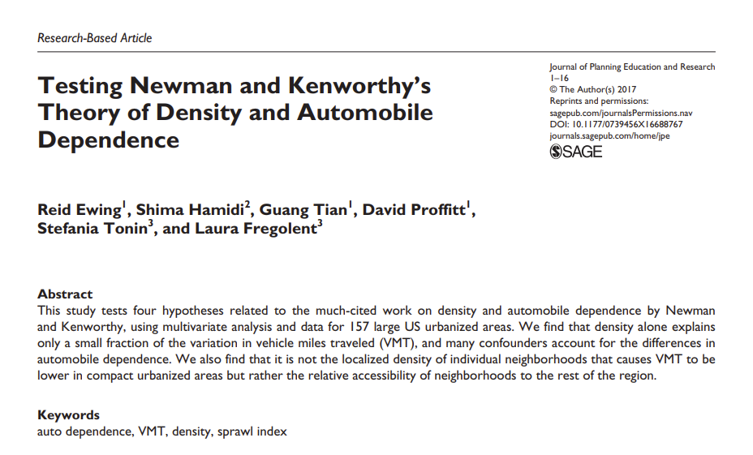
Ejemplo de uso de reducción de dimensionalidad

Slide 27
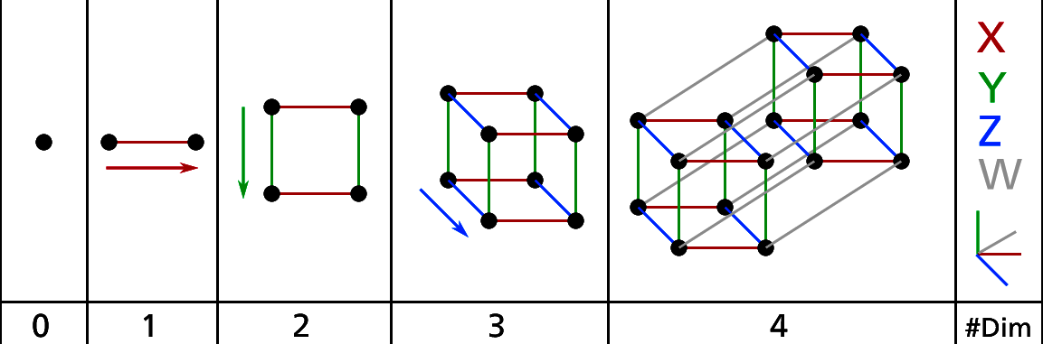
La maldición de la dimensionalidad

Slide 28
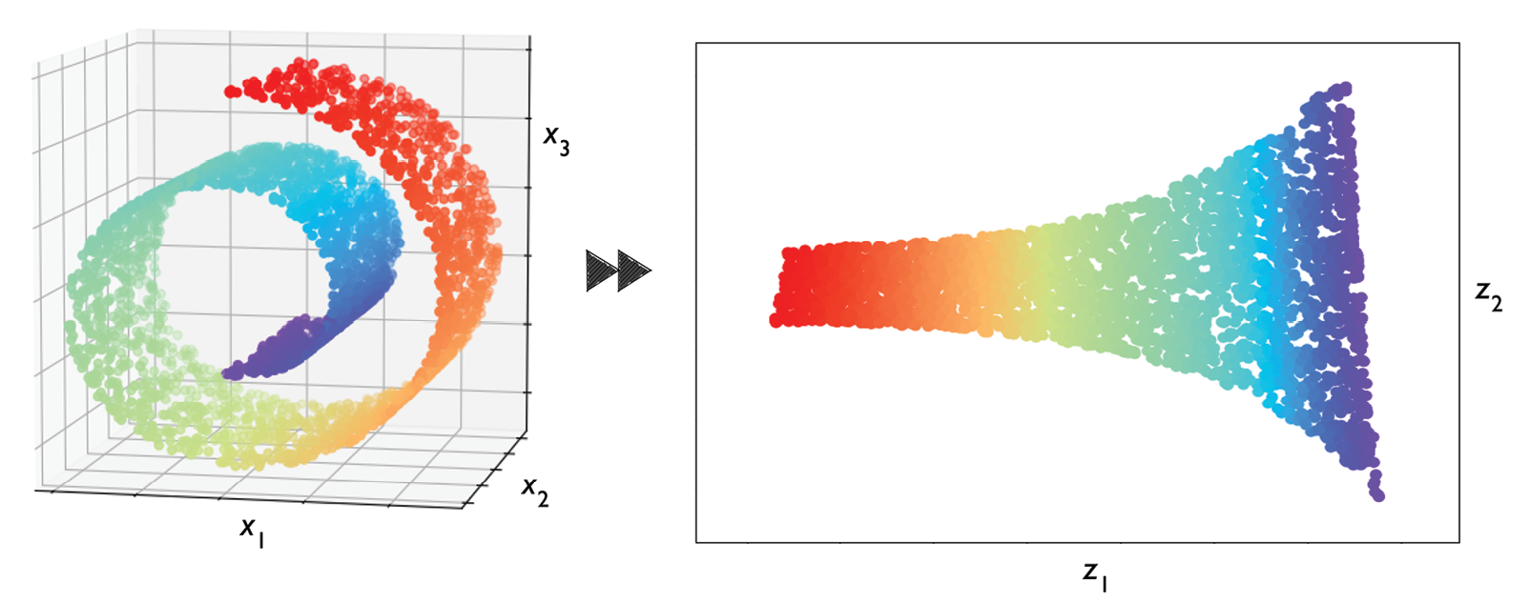
De reducción de dimensionalidad

Slide 29














De reducción de dimensionalidad
Análisis de Componentes Principales (PCA)
El objetivo es encontrar componentes no correlacionados que sean combinaciones lineales de las entradas que capturen la mayor varianza en los datos. La técnica se utiliza en EDA y predicciones (reducción de dim).
Característica 3
El primer componente principal captura la mayor varianza
Calcular la media de X : media(X)
Datos centrales: X̂ = X-media(X)
Matriz de covarianza de cálculo: cov(X̂)
Calcula la autodescomposición en cov(X̂) para obtener un conjunto ordenado de autovectores(v) y valores propios (λ)
El segundo componente principal captura la segunda mayor varianza y es perpendicular al primero
Característica 1
Característica 2
sklearn.decomposition.PCA

Slide 30



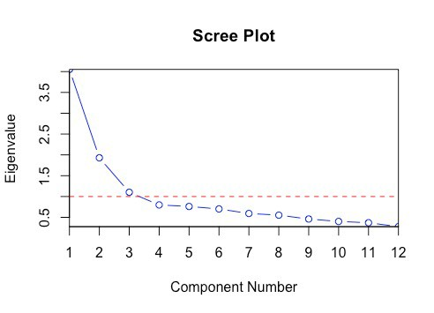













De reducción de dimensionalidad
Análisis de Componentes Principales (PCA)
El objetivo es encontrar componentes no correlacionados que sean combinaciones lineales de las entradas que capturen la mayor varianza en los datos. La técnica se utiliza en EDA y predicciones (reducción de dim).
Característica 3
Componente Principal 1
Usa la Scree plot para determinar cuántos componentes conservar.
Proyecta los datos sobre los vectores propios para obtener un conjunto de componentes no correlacionados
Usa la salida para exploración/visualización o como la primera etapa en regresión/clasificación.
Característica 1
Característica 2
sklearn.decomposition.PCA

Slide 31
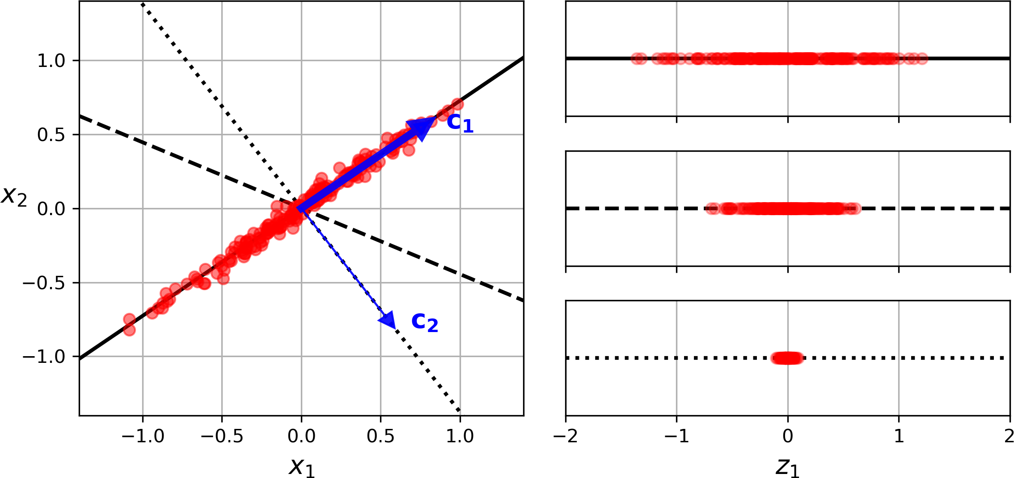
De reducción de dimensionalidad | PCA

Slide 32
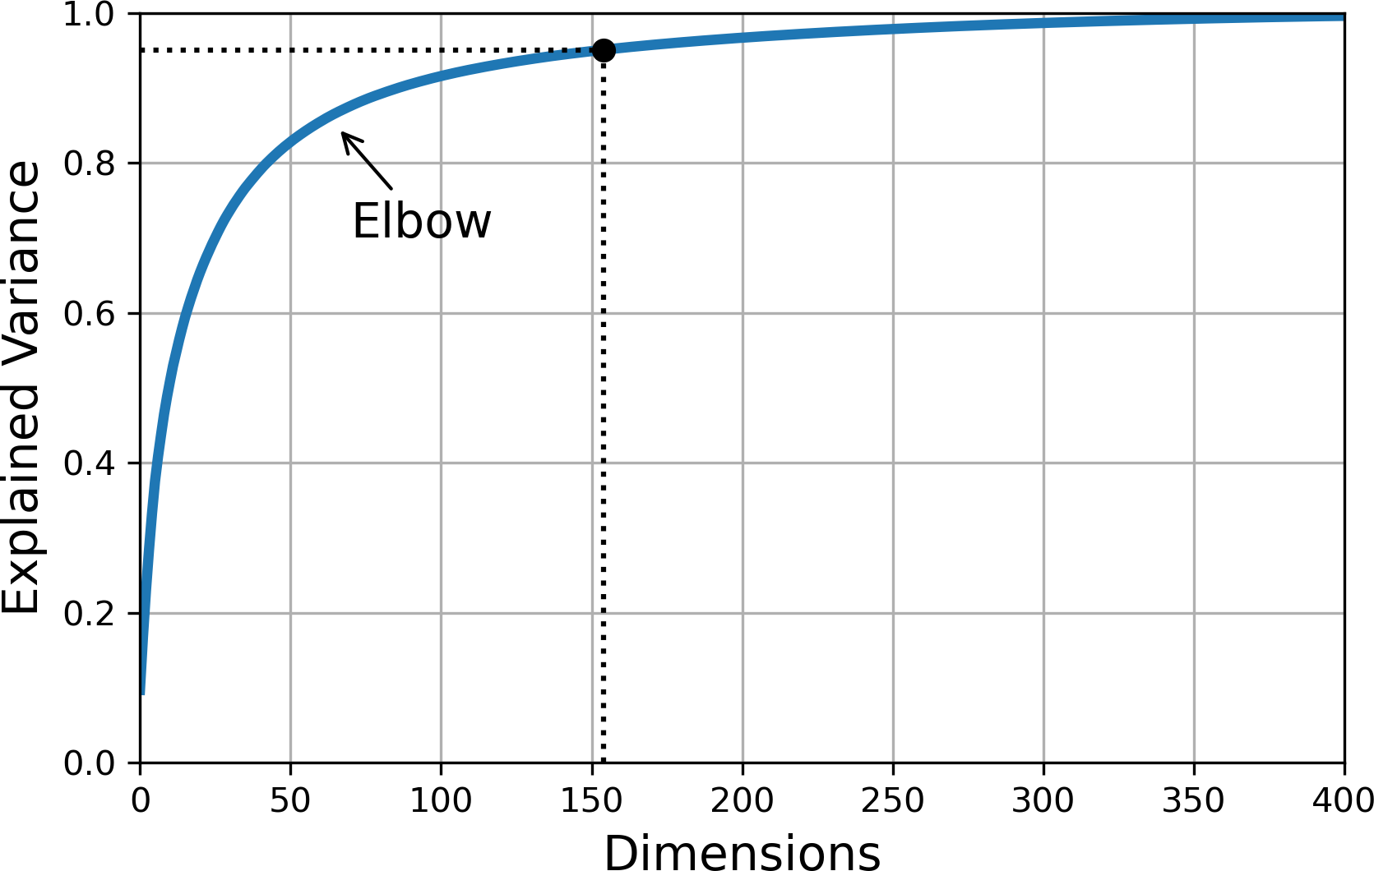
Gráfico de varianza explicada acumulada

Slide 33
Clustering (agrupación)

Slide 34
Que es el clustering?
Categoría de técnicas de aprendizaje no supervisado que nos permite descubrir estructuras ocultas en los datos cuando no conocemos la respuesta correcta de antemano. El objetivo del clustering es encontrar agrupaciones naturales en los datos, de modo que los elementos dentro de un mismo clúster sean más similares entre sí que a los de clústeres diferentes.

Slide 35
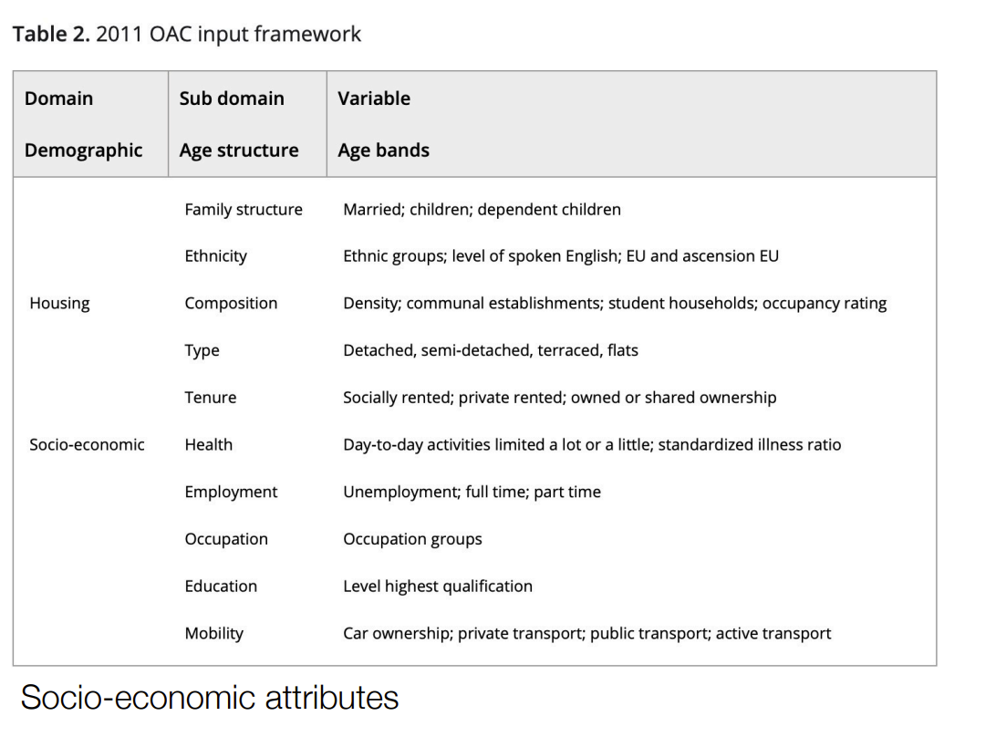
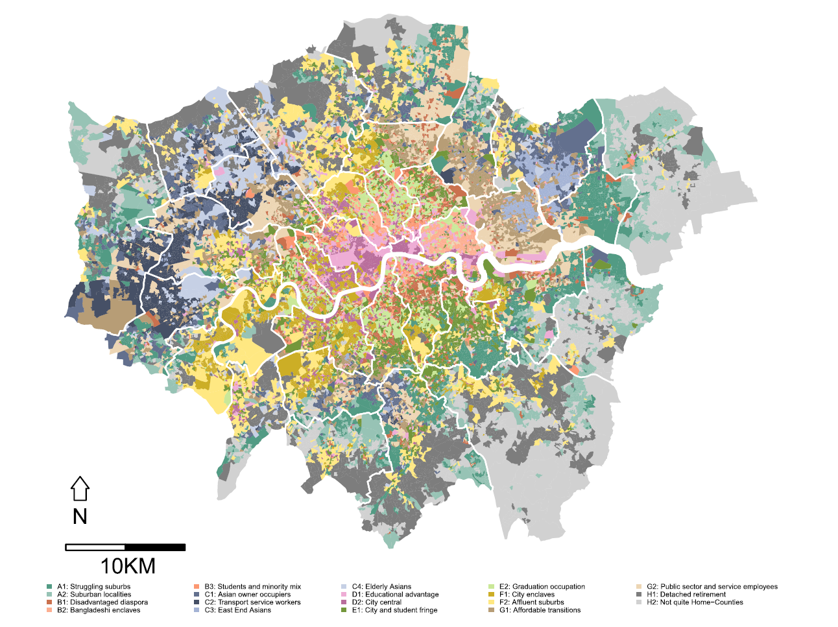
Ejemplo de uso de clustering
Singleton, Alex David, and Paul Longley. "The internal structure of Greater London: a comparison of national and regional geodemographic models." Geo: Geography and Environment 2.1 (2015): 69-87.

Slide 36
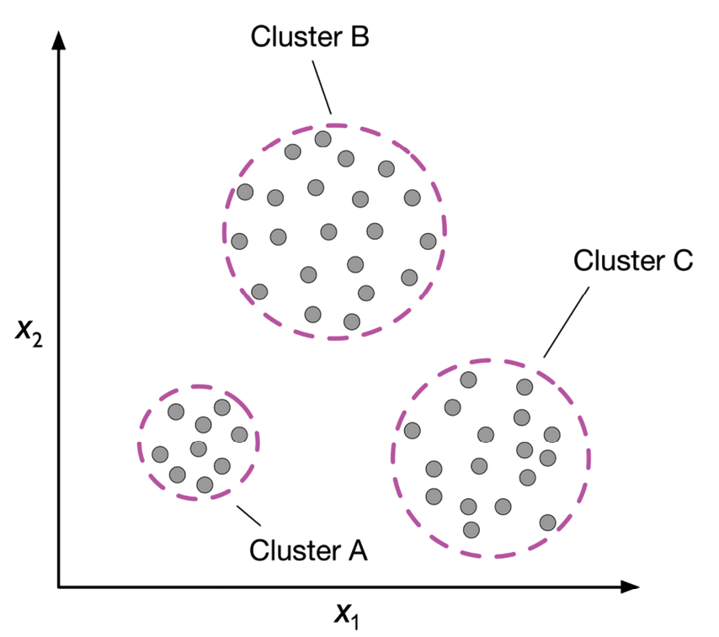
Clustering

Slide 37
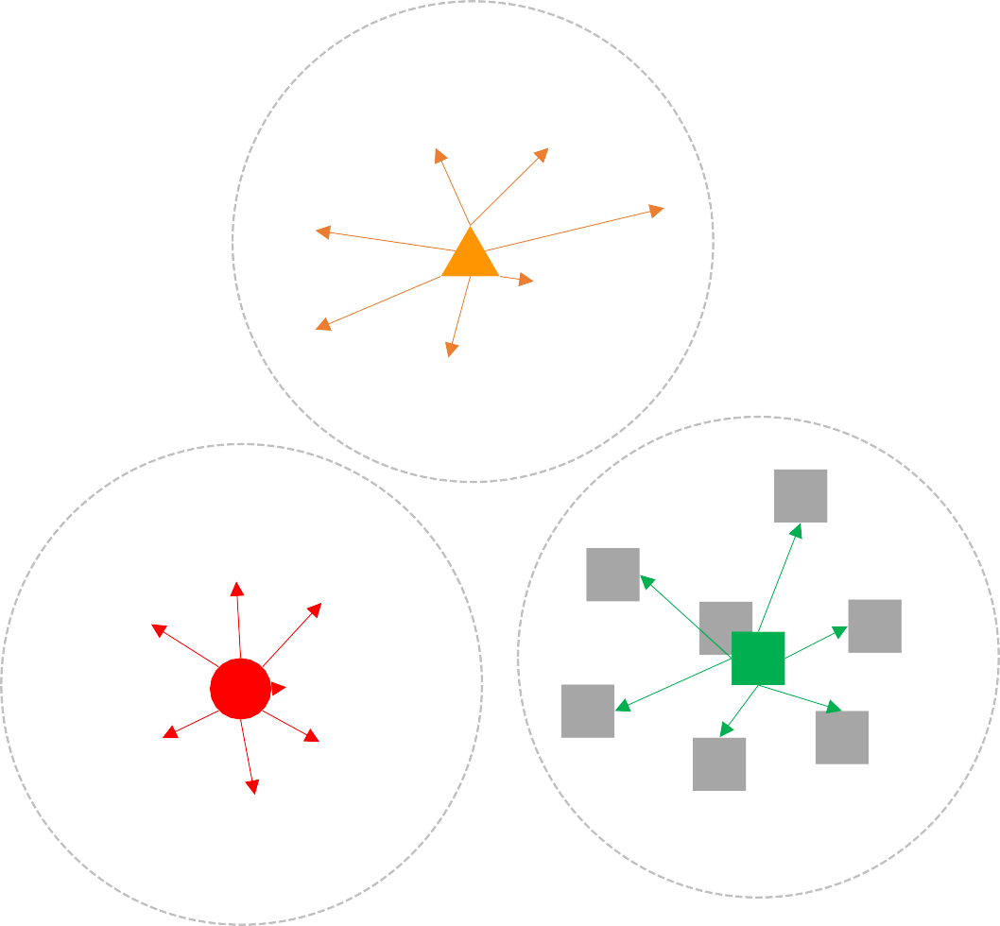
Clustering | K-means
K-means
El objetivo es particionar las entradas en conjuntos S1, S2, …, Sk que minimicen la suma total de la distancia al cuadrado desde cada punto hasta la media de su clúster asignado.
Define una métrica de distancia entre entidades (por ejemplo, Distancia geográfica)
Inicializa aleatoriamente los K puntos del conjunto de datos como centroides iniciales.
Asigna cada punto al centroide más cercano cuya media tiene la distancia de menor al cuadrado
sklearn.cluster.KMeans

Slide 38
Clustering | K-means
El objetivo es particionar las entradas en conjuntos S1, S2, …, Sk que minimicen la suma total de la distancia al cuadrado desde cada punto hasta la media de su clúster asignado.
Actualiza el centroide tomando la media de todos puntos de datos pertenecientes a cada clúster
Repite hasta la convergencia
Revisa las “elbow plot” para encontrar el k óptimo.
sklearn.cluster.KMeans

Slide 39
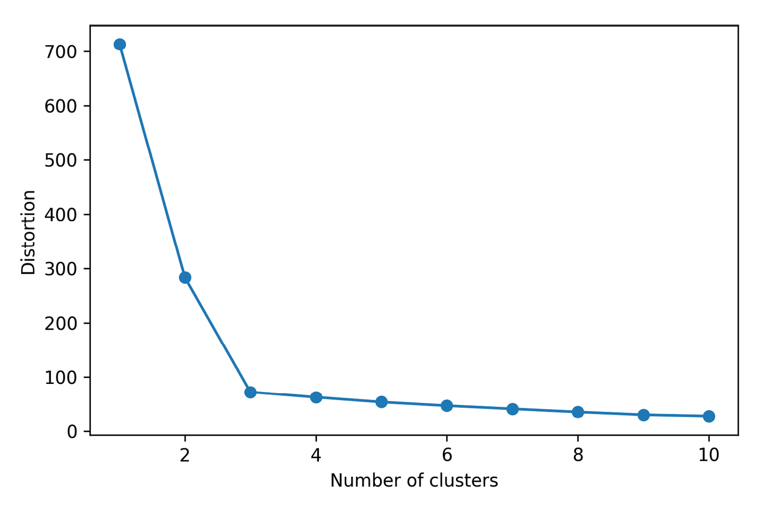
K-means clusters | elbow plot

Slide 40
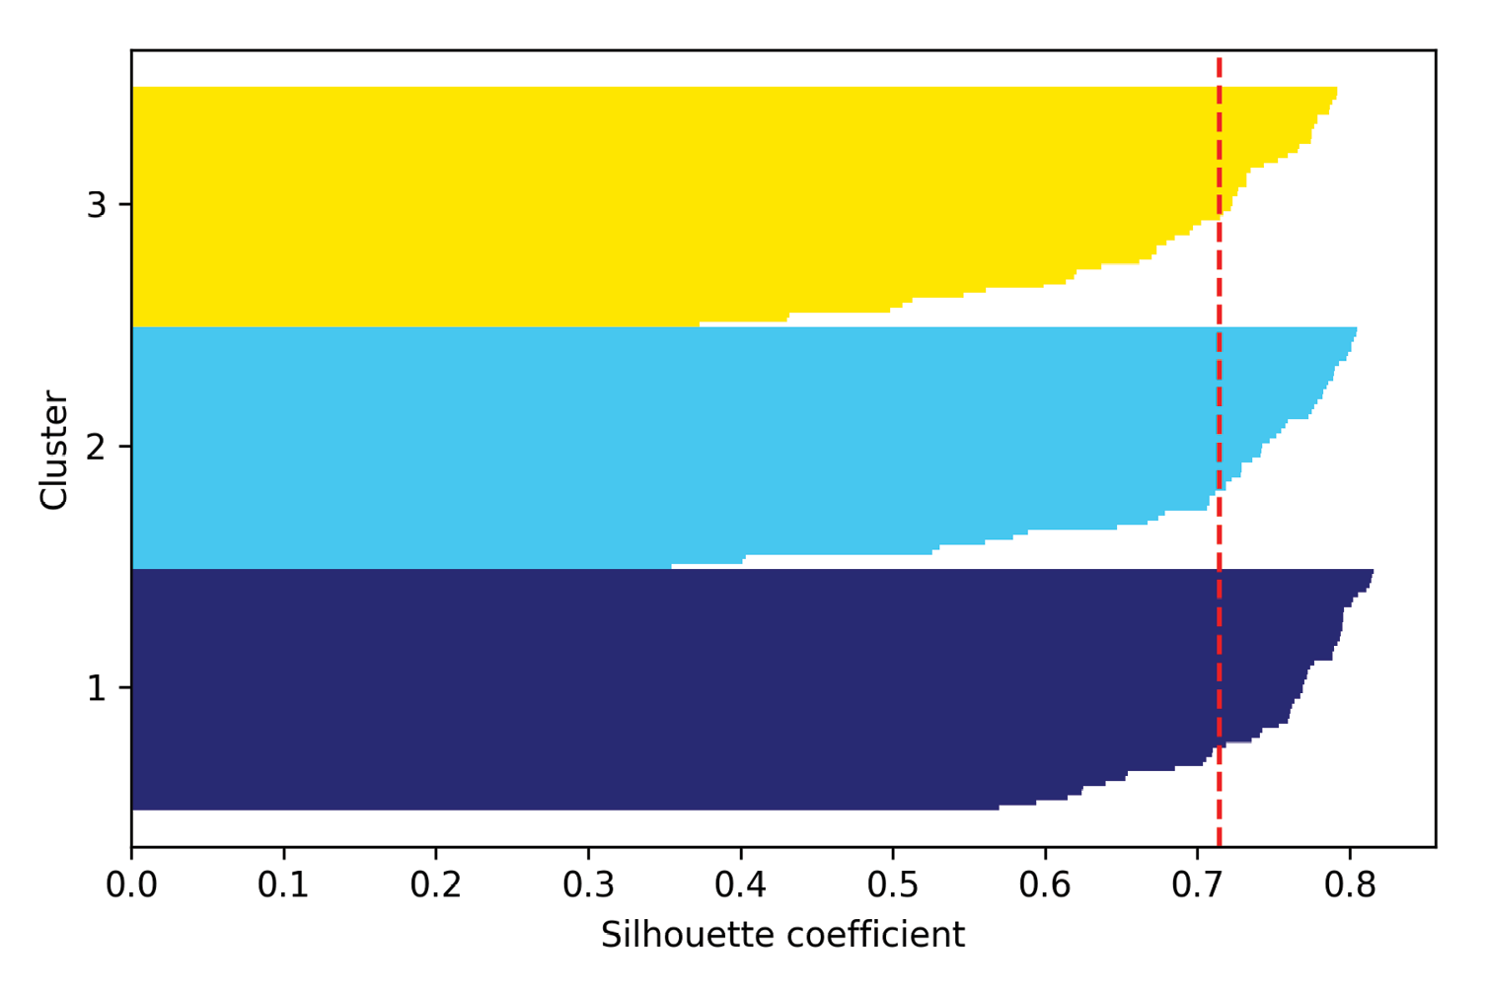
índice de silueta
Explica la calidad del clustering midiendo qué tan similar es un punto de datos a su propio clúster (cohesión) en comparación con otros clústeres (separación).

Slide 41
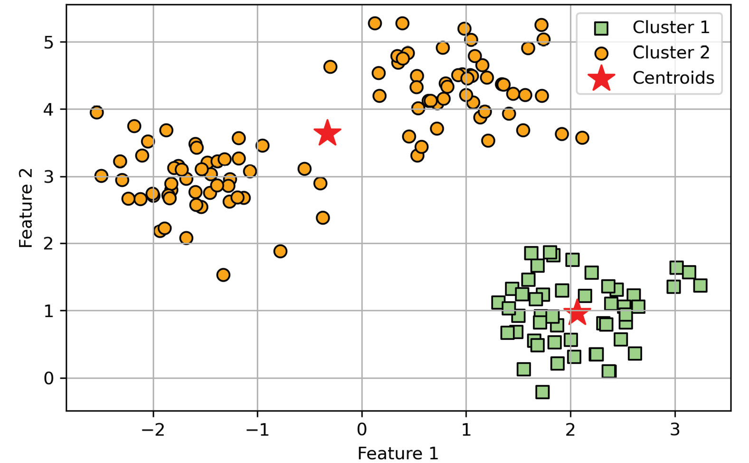
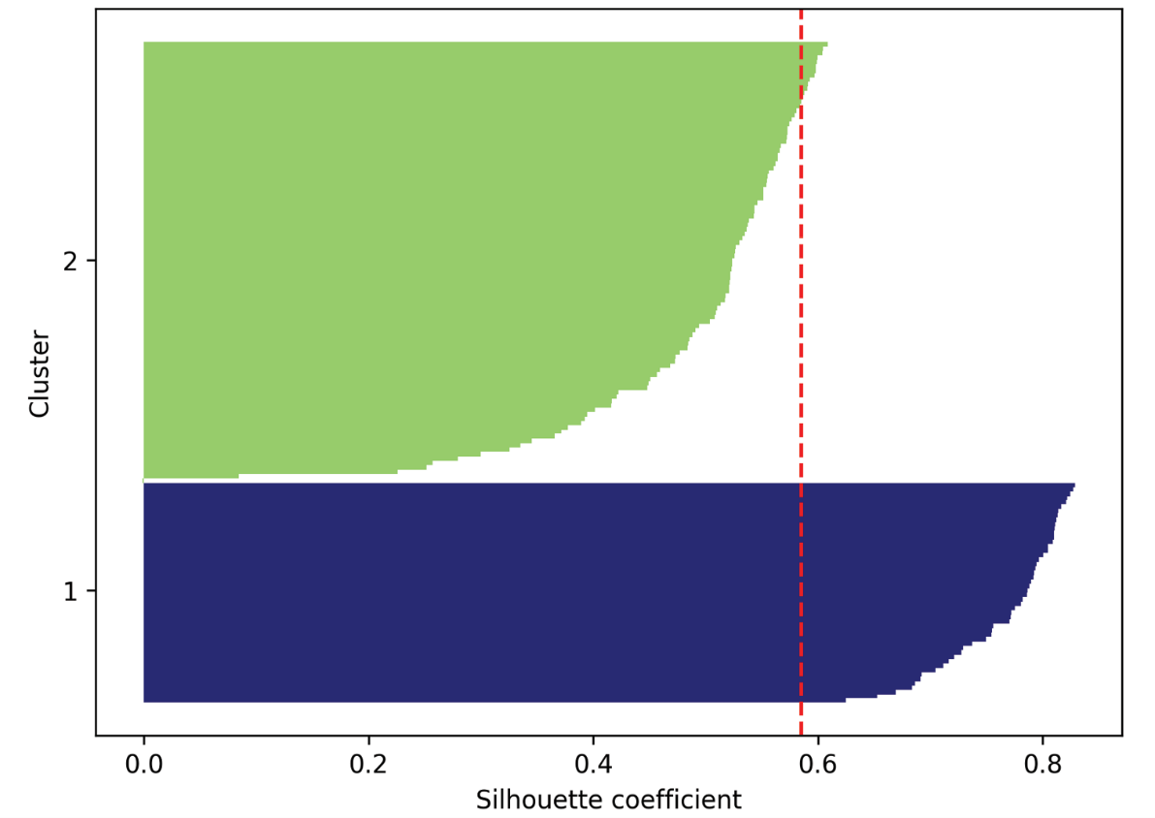

Slide 42
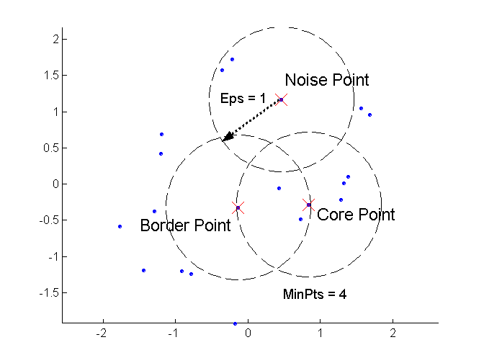
Clustering | DBSCAN
DBSCAN
Agrupamiento basado en densidad (criterio local de agrupamiento), como puntos conectados por densidad o basado en una función densidad explícitamente construida
Características principales:
Descubre clusters de forma arbitraria
Puede distinguir ruido
Un escaneo
Requiere arámetros de densidad

Slide 43
Clustering | DBSCAN
DBSCAN
un algoritmo basado en densidad.
Densidad = número de puntos dentro de un radio especificado r (Eps)
Un punto es un punto central si tiene más de un número especificado de puntos (MinPts) dentro de Eps. Estos son puntos que se encuentran en el interior de un cúmulo
Un punto de frontera tiene menos que MinPts dentro de Eps, pero está en las proximidades de un punto central
Un punto de ruido es cualquier punto que no es un punto central ni un punto de frontera.

Slide 44
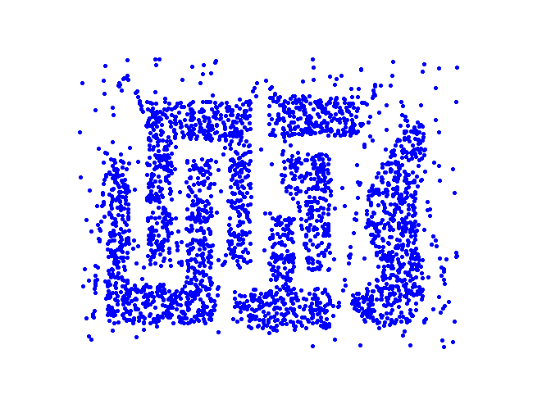
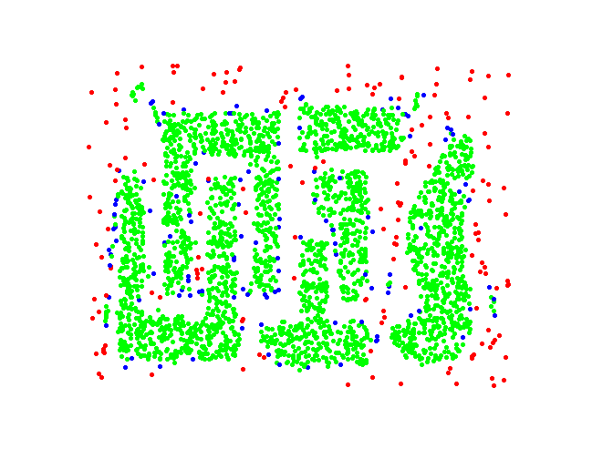
Clustering | DBSCAN
Puntos originales
Tipos de puntos: núcleo, borde y ruido
Eps = 10, MinPts = 4

Slide 45
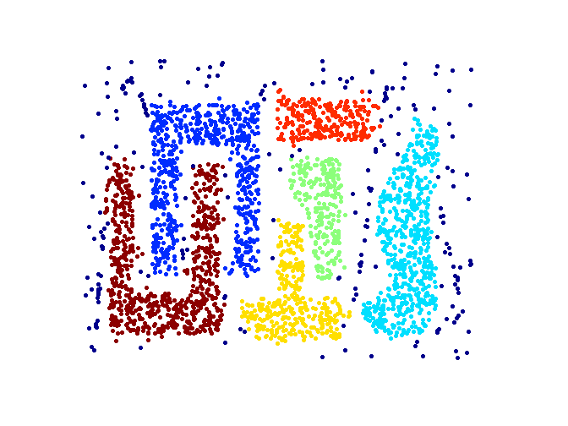
Clustering | DBSCAN
Puntos originales
Clusters
Resistente al ruido
Puede manejar grupos de diferentes formas y tamaños

Slide 46
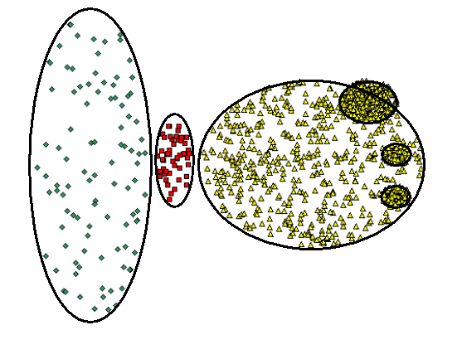
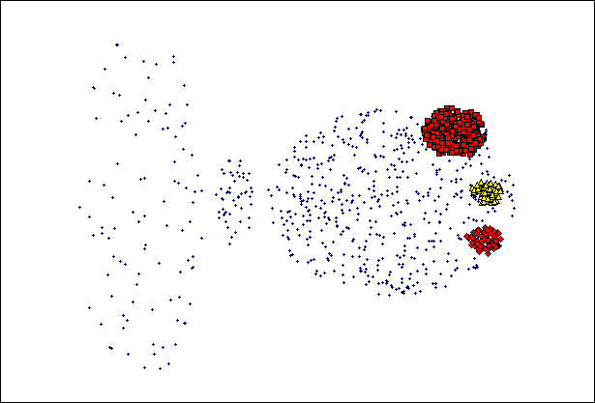
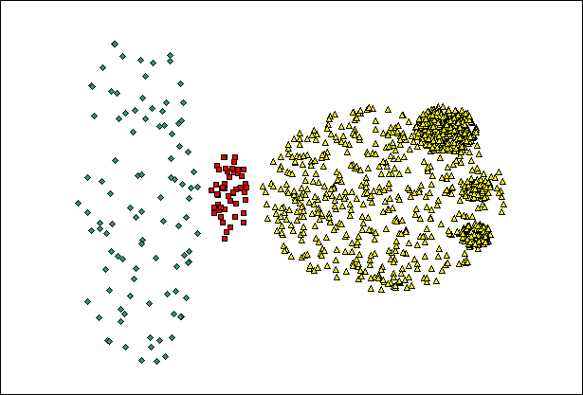
Clustering | DBSCAN
(MinPts=4, Eps=9,75).
Puntos originales
Densidades variables
Datos de alta dimensión
(MinPts=4, Eps=9,92)

Slide 47
Clustering | clustering jerarquico
Algoritmos jerárquicos
Dada una matriz de distancias o de similitudes se desea clasificar los elementos en una jerarquía. Los algoritmos existentes funcionan de manera que los elementos son sucesivamente asignados a los grupos, pero la asignación es irrevocable, es decir, una vez hecha, no se cuestiona nunca más. Los algoritmos son de dos tipos:
De aglomeración. Parten de los elementos individuales y los van agregando en grupos.
De división. Parten del conjunto de elementos y lo van dividiendo sucesivamente hasta llegar a los elementos individuales.

Slide 48
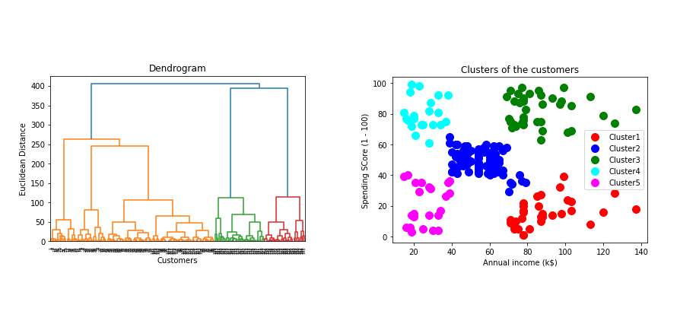
Clustering | clustering jerarquico
Dendrograma
Clusters
distancias
ciudades

Slide 49
Clustering | clustering jerarquico
Problemas con los algoritmos jerárquicos
Con muchos datos es mucho mas lenton - n(n-1)/2 comparaciones.
Distancias euclideanas pueden no ser apropiadas
Con muchos datos difícil de interpretar el dendograma

